Slide 1
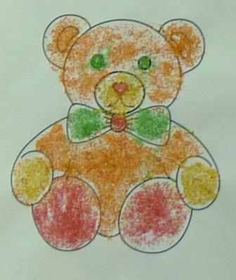
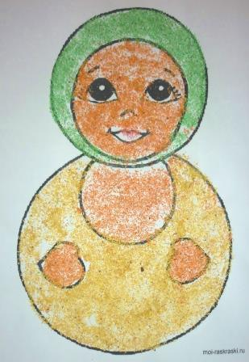
Мастер-класс «Нетрадиционная техника рисования цветными опилками»
Воспитатели: Куприянова Галина Геннадьевна,
Кучумова Оксана Вениаминовна.

Slide 2
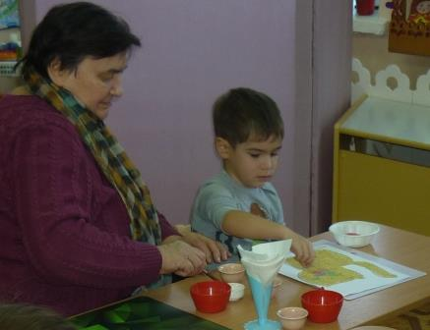
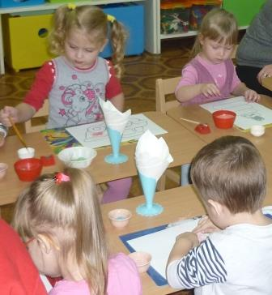
«Истоки способностей и дарования детей - на кончиках их пальцев, от них, образно говоря, идут тончайшие ручейки, которые питают источник творческой мысли. Чем больше мастерства в детской руке, тем умнее ребенок».
В.А. Сухомлинский

Slide 3
Пошаговый процесс рисования цветными опилками
1 шаг. Вначале необходимо просеять опилки через сито или дуршлаг (чем мельче опилки, тем картина получится аккуратнее).

Slide 4
2 шаг. Затем нужно окрасить опилки в нужные цвета. Для этого гуашевую краску разведем водой

Slide 5
3 шаг. Поместим в получившуюся жидкую краску опилки. Будем добавлять опилки до тех пор, пока вода при нажатии на опилки не будет выделяться. Дать пропитаться опилкам 15-20 минут.

Slide 6
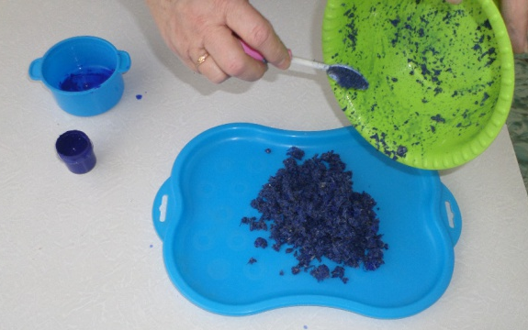
4 шаг. Окрашенные опилки раскладываем на тарелочки или листы бумаги для высыхания. Можно сушить естественным путем на солнце, а можно около батареи, периодически перемешивая.

Slide 7
5 шаг. После высыхания раскладываем цветные опилки по контейнерам.

Slide 8
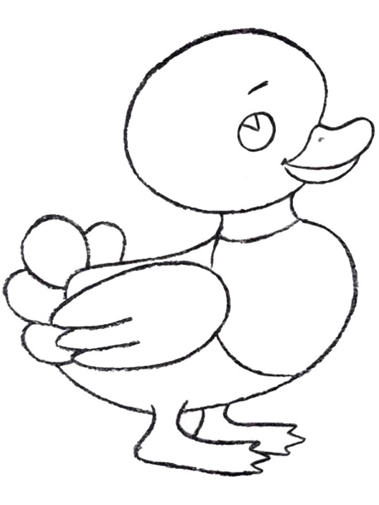
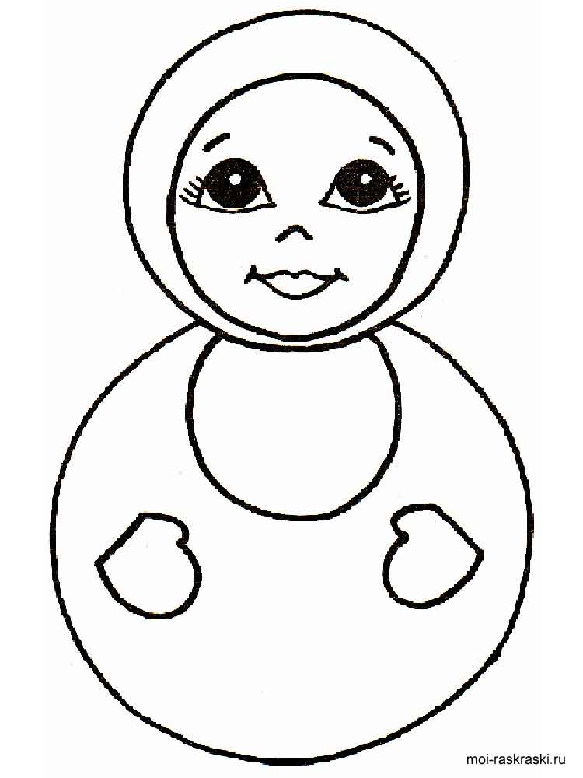
6 шаг. На картоне нужно выполнить набросок простым карандашом или взять готовую раскраску.
. Затем готовим весь необходимый материал для работы: клей ПВА, кисточку для клея (для живописи не подходит, нужна грубая щетина), стеку и окрашенные опилки.

Slide 9
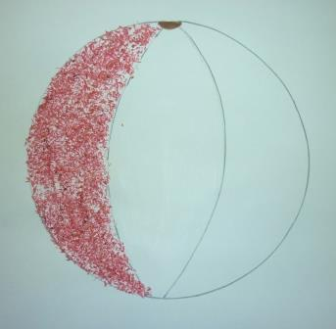
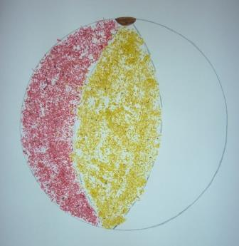
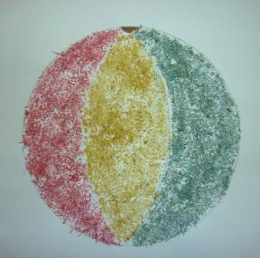
7 шаг. По контуру рисунка, частями, наносится клей ПВА методом «прикладывания кисточки» по форме предмета и тут же посыпаются опилки нужного цвета, держа и растирая их подушечками пальцев.
Готовую работу оставляем до полного высыхания, а затем закрепляем лаком для волос. Можно поместить работу под стекло и оформить в рамку.

Slide 10
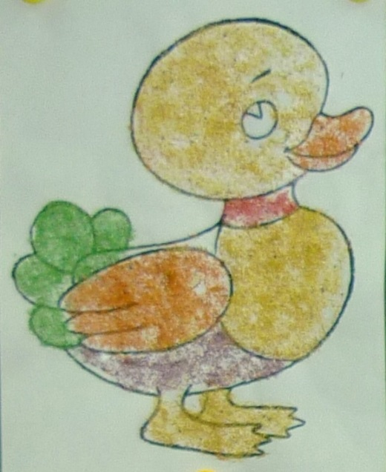
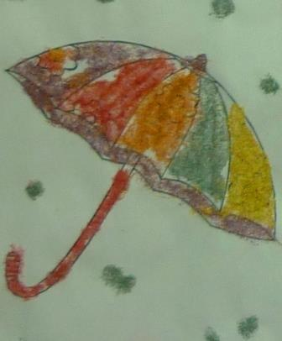
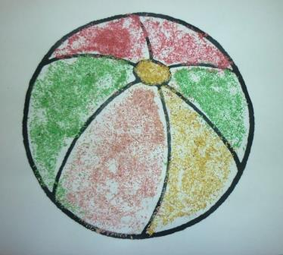
«Могут руки людей сделать чудо любое: И по белому полю можно выткать цветы, И по синему небу вышить солнце златое, Чтобы стало чуть больше на земле красоты. А мы с вами взяли в руки кисти и цветные опилки, И немного фантазии и волшебства, И нарисовали такое, что нам и не снилось, Только чтобы на свете жила красота. ЧТОБЫ ТОЛЬКО СИЯЛИ УЛЫБКАМИ ЛИЦА, ТОЛЬКО ЧТОБЫ НА СВЕТЕ ЖИЛА КРАСОТА»!!!
Желаю Вам творческих успехов!!!

